Slide 1

স্বাগতম

Slide 2
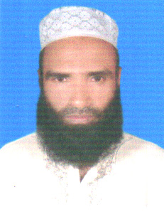
মোঃ আব্দুল মালেক
কম্পিউটার শিক্ষক
সুখারী বাজার ইসলামিয়া দাখিল মাদ্‌রাসা
০১৭১৯৭১৯৮০৬
E-mail:mdmalek163@gmail.com

Slide 3
শ্রেণি-৬ষ্ঠ
বিষয়- তথ্য ও যোগাযোগ প্রযুক্তি
পাঠ- তথ্য ও যোগাযোগ প্রযুক্তির ¸iZ¡
সময়- ৪০ মিনিট
তারিখ- 1৯/0২/201৯

Slide 4
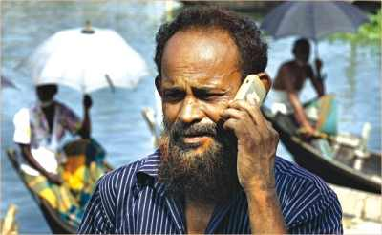
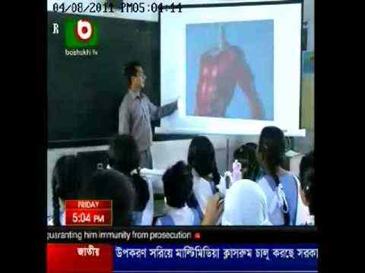
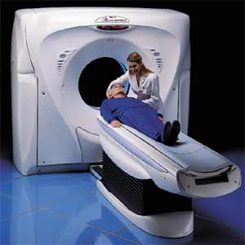
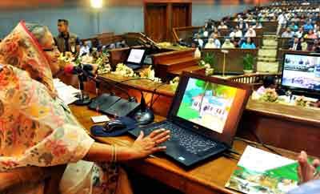

Slide 5
তথ্য ও যোগাযোগ প্রযুক্তির ব্যবহার

Slide 6
শিখনফল
১। তথ্য ও যোগাযোগ প্রযুক্তি কী তা বলতে
পারবে।
২। তথ্য ও যোগাযোগ প্রযুক্তি ব্যবহারের সুবিধা
সমূহ লিখতে পারবে।
৩। তথ্য ও যোগাযোগ প্রযুক্তির গুরুত্ব বিশ্লেষণ
করতে পারবে।

Slide 7
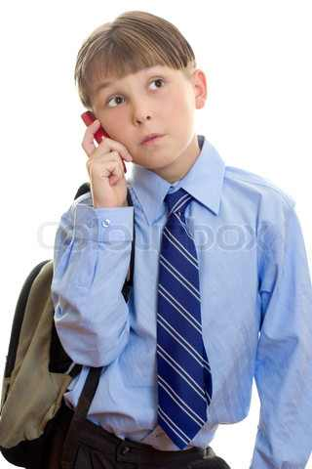
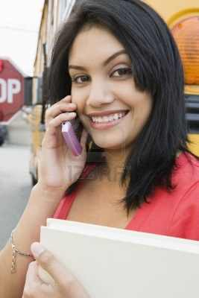
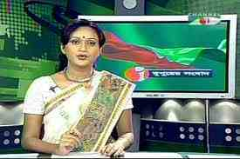
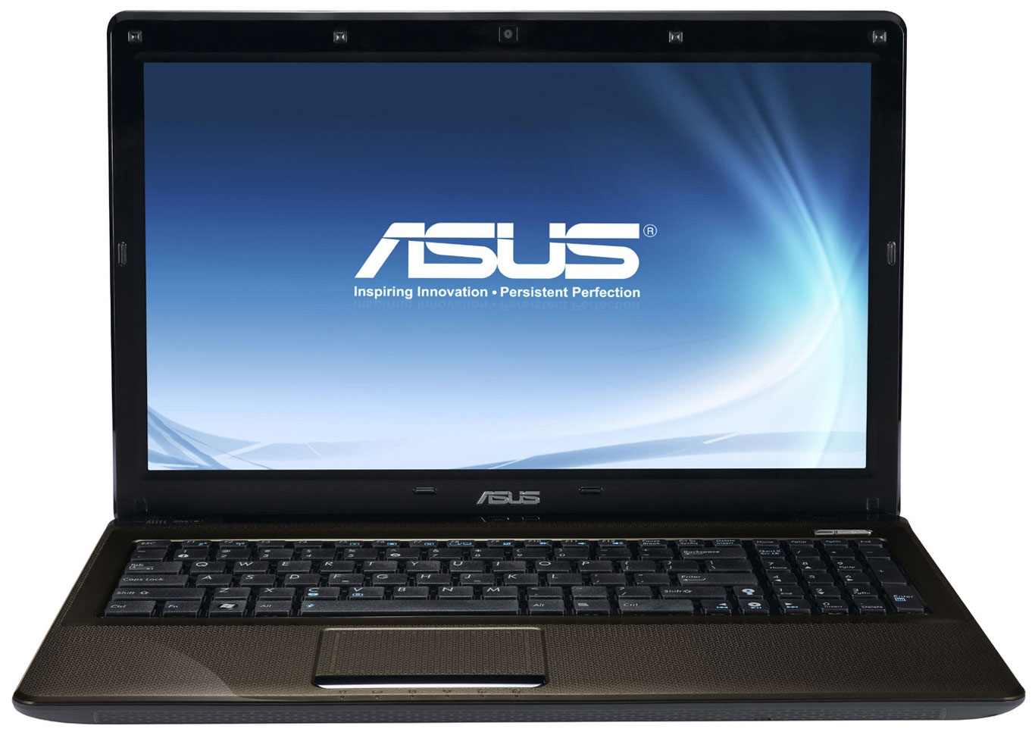
হ্যালো, আম্মু আমি জিপিএ ৫ পেয়েছি
তোমাকে অনেক অনেক ধন্যবাদ
তথ্য
প্রযুক্তি
পরীক্ষার ফলাফল
মাননীয় প্রধানমন্ত্রী
ডিজিটাল বাংলাদেশ
গড়তে সকলকে
একযোগে কাজ
করতে বলেছেন
Name : Md. Razu
Result : 5.00
Board : Dinajpur
Session : 2011-12
একক কাজ
প্রশ্ন- চিত্রে কোনগুলো তথ্য কোনগুলো প্রযুক্তি?

Slide 8
তথ্য দেওয়া নেওয়া কিংবা বাঁচিয়ে রাখার যে প্রযুক্তি সেটাই হচ্ছে তথ্য প্রযুক্তি।

Slide 9
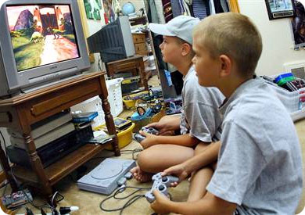
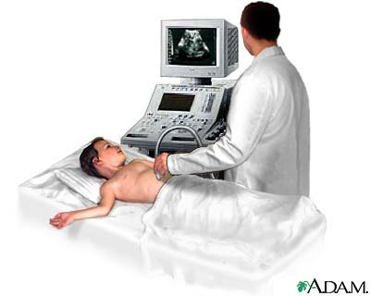
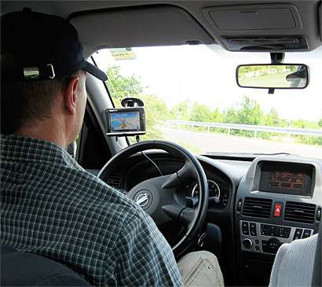
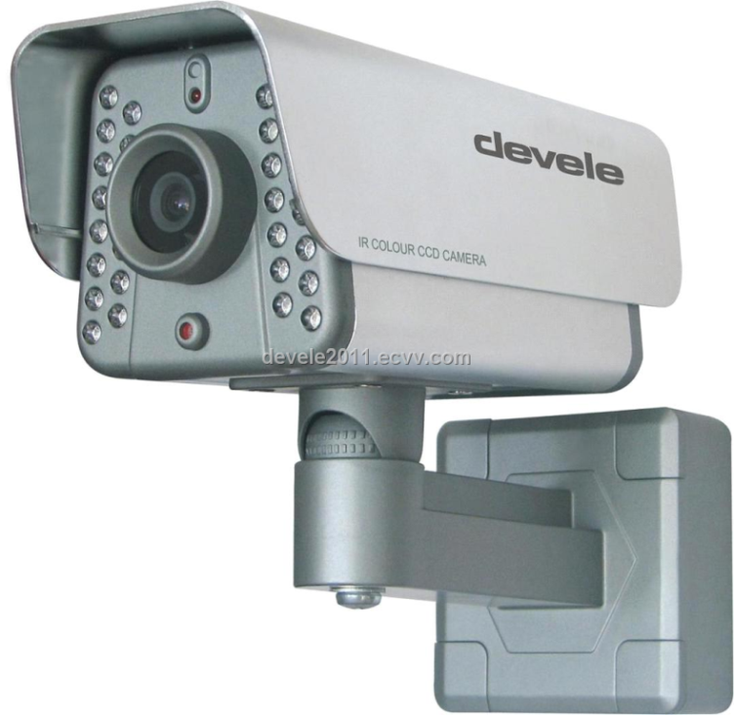
জোড়ায় কাজঃ ছবিগুলো দেখ এবং উভয়ে মিলে আলোচনা কর কী হচ্ছে।

Slide 10
দলীয় কাজ
তথ্য প্রযুক্তি ব্যবহারের সুবিধা
সমূহ লিখ।

Slide 11
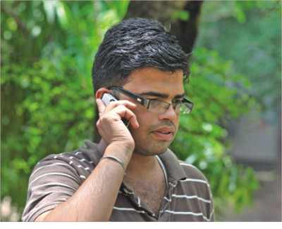
মূল্যায়ন
১। তথ্য ও যোগাযোগ প্রযুক্তি বলতে কী বুঝ?

Slide 12
বাড়ির কাজ
তথ্য প্রযুক্তি কাজে ব্যবহার হয় এমন যন্ত্রাংশ সমূহের একটি তালিকা প্রস্তুত কর।

Slide 13

সবাইকে ধন্যবাদ

